Slide 1
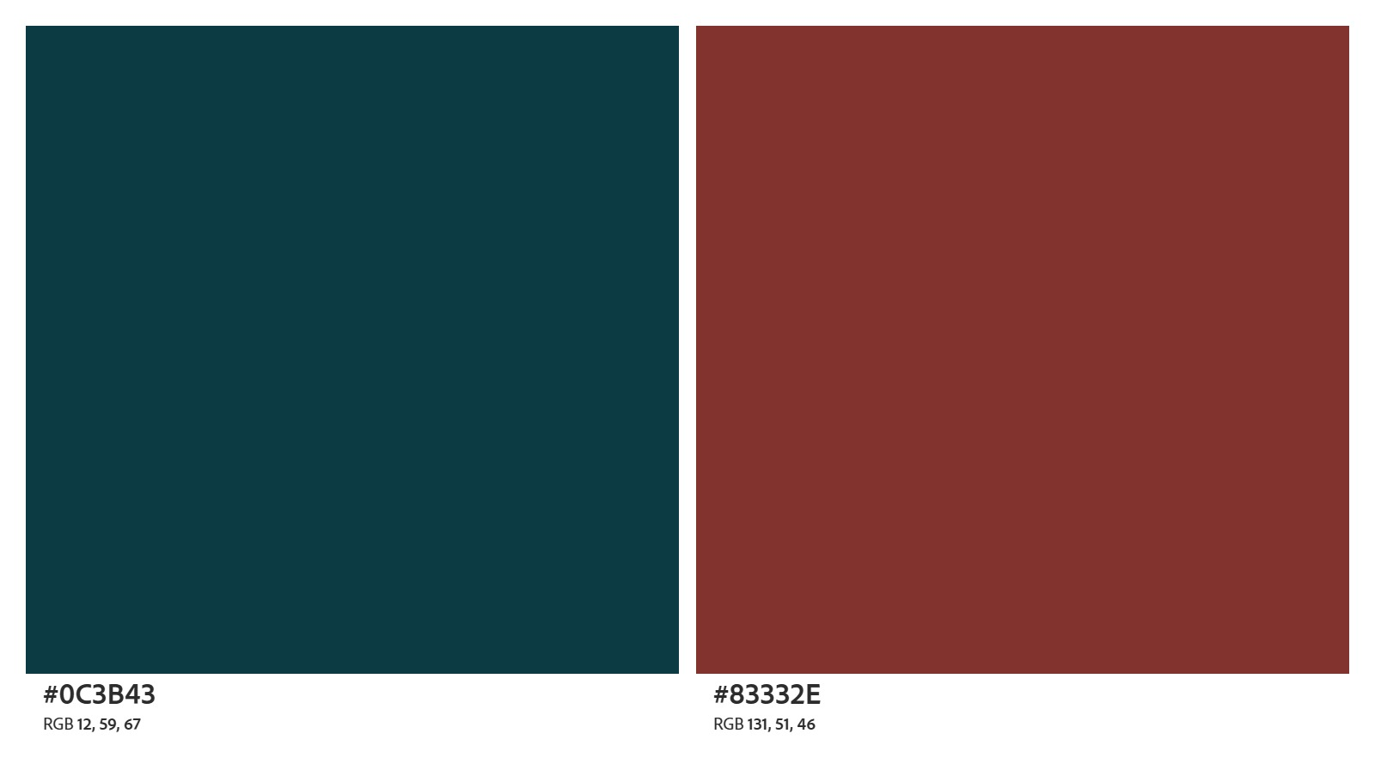
APLICACIÓN DE PALETA DE COLORES
Homologar títulos, encabezados, imágenes y elementos gráficos conforme a la paleta establecida.
Eliminar este recuadro en la versión final.

